Slide 1


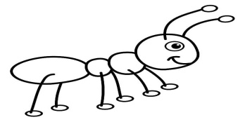








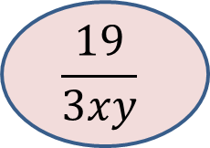
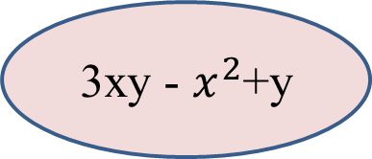
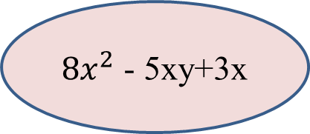
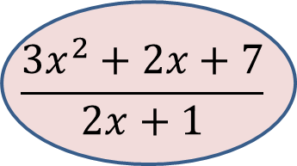
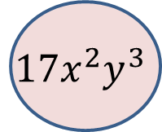
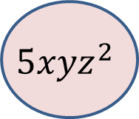
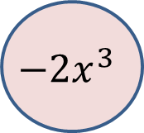
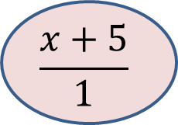
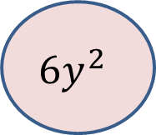
KHỞI ĐỘNG
TRÒ CHƠI: KIẾN THA MỒI
ĐƠN THỨC
$${6y}^{2}$$
12x - 4y+3
ĐA THỨC
$${5xyz}^{2}$$
$$\frac{{3x}^{2}+2x+7}{2x+1}$$
${8x}^{2}$ - 5xy+3x
$$\frac{19}{3xy}$$
3xy - $x^{2}$+y
$${−2x}^{3}$$
12x +3
(2x-y)(3x+y)
8xy
$$\frac{x+5}{1}$$
$${17x}^{2}y^{3}$$

Slide 2








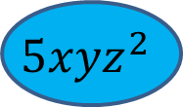


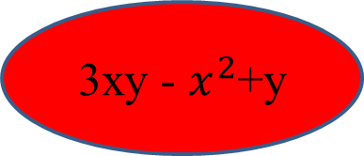

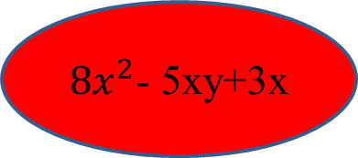
PHÂN THỨC ĐẠI SỐ
ĐƠN THỨC
ĐA THỨC
$$\frac{{3x}^{2}+2x+7}{2x+1}$$
$${6y}^{2}$$
3xy - $x^{2}$+y
12x +3
$${−2x}^{3}$$
12x - 4y+3
$$\frac{x+5}{1}$$
8xy
(2x-y)(3x+y)
$${5xyz}^{2}$$
$$\frac{19}{3xy}$$
${8x}^{2}$- 5xy+3x
$${17x}^{2}y^{3}$$

Slide 3
CHƯƠNG II: PHÂN THỨC ĐẠI SỐ
TIẾT 25
PHÂN THỨC ĐẠI SỐ

Slide 4
Tiết 25: PHÂN THỨC ĐẠI SỐ
1. Định nghĩa.
*Định nghĩa: Một phân thức đại số (hay nói gọn là phân thức) là một biểu thức có dạng , trong đó A, B là các đa thức và B khác đa thức 0.
+ A gọi là tử thức (hay tử);
+ B gọi là mẫu thức (hay mẫu)

Slide 5
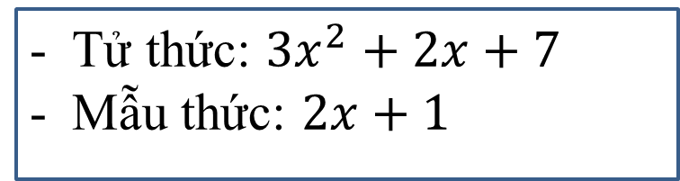


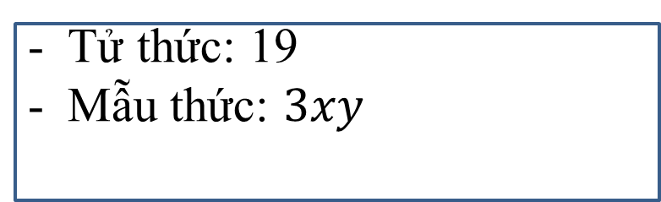

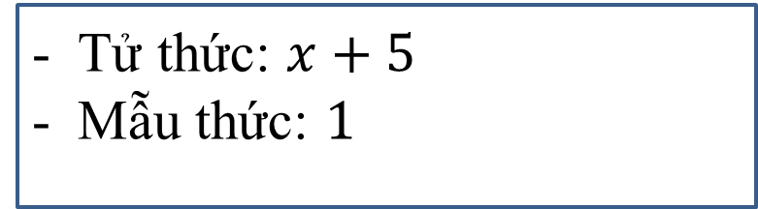
Xác định tử thức và mẫu thức của các phân thức đại số?
$$\frac{{3x}^{2}+2x+7}{2x+1}$$
Tử thức: ${3x}^{2}+2x+7$
Mẫu thức: $2x+1$
Tử thức: $x+5$
Mẫu thức: $1$
$$\frac{x+5}{1}$$
$$\frac{19}{3xy}$$
Tử thức: 19
Mẫu thức: $3xy$

Slide 6

TRÒ CHƠI: TIẾP SỨC
- Luật chơi: Mỗi thành viên của đội lần lượt lên viết một phân thức đại số vào phần bảng của nhóm mình.
- Thời gian cho các đội: 2 phút
- Khi kết thúc trò chơi, tổ trọng tài nhận xét, đánh giá, xếp hạng 4 đội chơi

Slide 7

TRÒ CHƠI: TIẾP SỨC
BỘ ĐỒNG HỒ ĐẾM NGƯỢC
- Luật chơi: Mỗi thành viên của đội lần lượt lên viết một phân thức đại số vào phần bảng của nhóm mình.
- Thời gian cho các đội: 2 phút
- Khi kết thúc trò chơi, tổ trọng tài nhận xét, đánh giá, xếp hạng 4 đội chơi

Slide 8
Tiết 25: PHÂN THỨC ĐẠI SỐ
Định nghĩa
2. Hai phân thức bằng nhau
Thảo luận: (5’)
Nhóm 1 + 3: Làm ý a+ c bài 1 (SGK – Tr 36)
Nhóm 2 + 4: Làm ý b+ d bài 1 (SGK – Tr 36

Slide 9
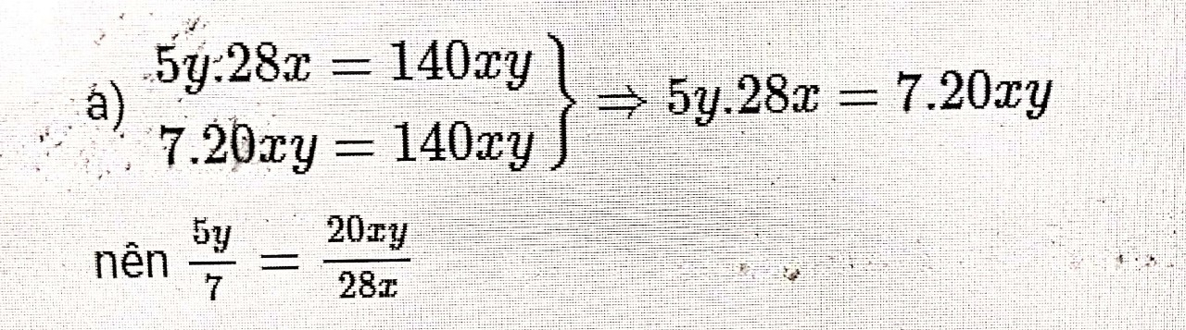
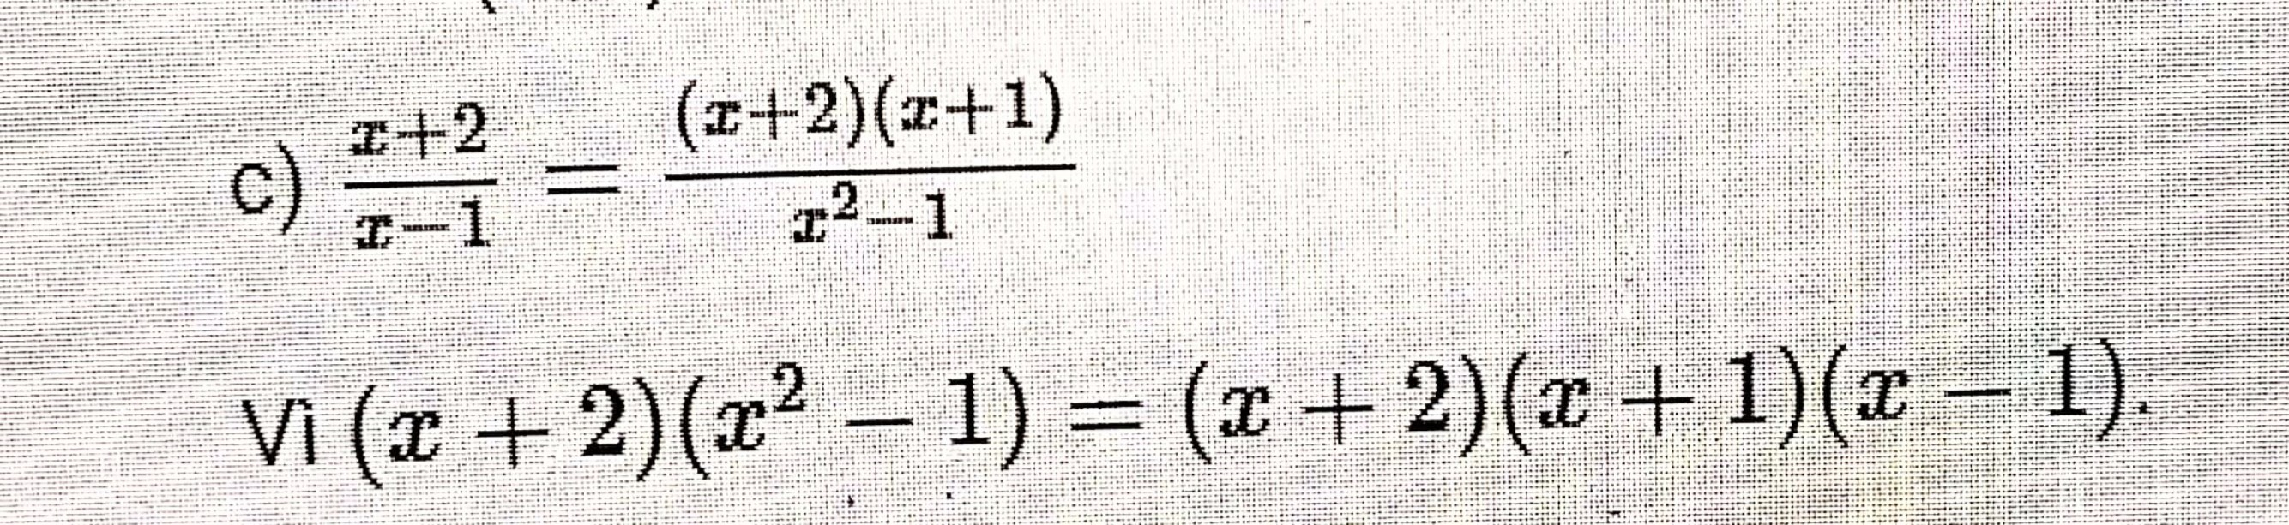
Bài 1: SGK -Tr 36: (nhóm 1+ 3)

Slide 10
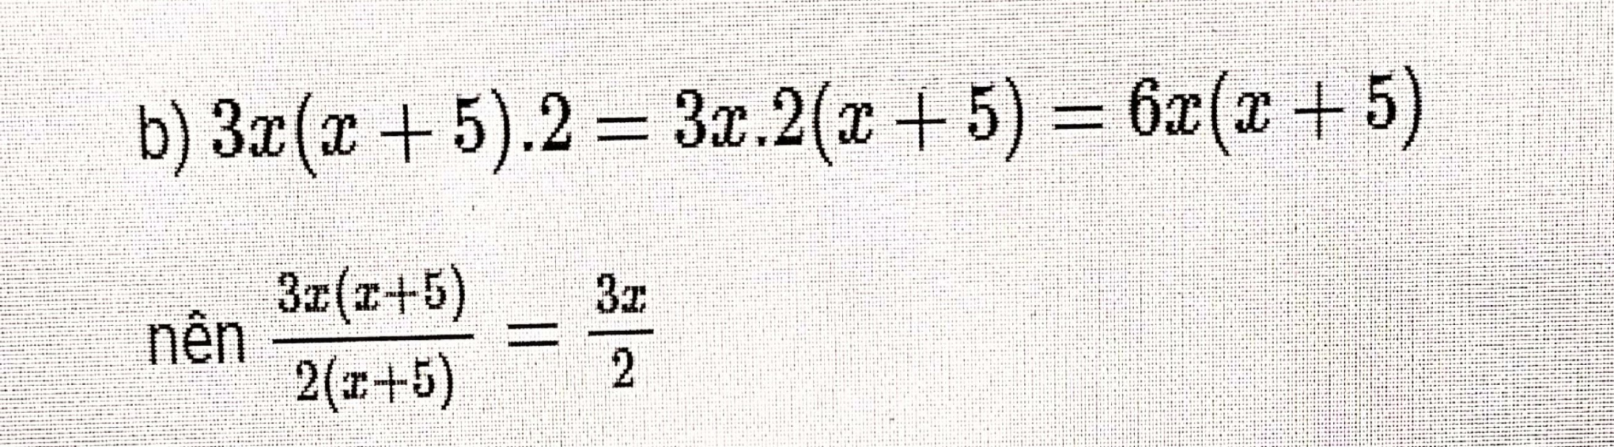
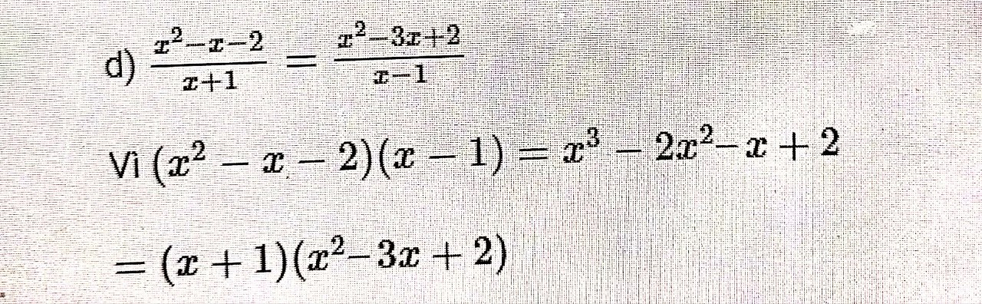
Bài 1: SGK -Tr 36: (nhóm 2+ 4)

Slide 11
Tiết 25: PHÂN THỨC ĐẠI SỐ
Định nghĩa
2. Hai phân thức bằng nhau
?5 (SGK – 35) Theo em, ai nói đúng?
 | Bạn Quang | Bạn Vân
Khẳng định
Giải thích
Kết luận

Slide 12
?5. Theo em, ai nói đúng?
 | Bạn Quang | Bạn Vân
Khẳng định
Vì (3x + 3).1 = 3x + 3
3x.3 = 9x
Giải thích
Ta thấy (3x + 3).1 ≠ 3x.3
Kết luận
Bạn Quang nói sai
Bạn Vân nói đúng

Slide 13


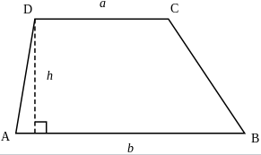
PHÂN THỨC ĐẠI SỐ TRONG THẾ GIỚI QUANH TA !
Các công thức tính trong môn Vật lý, Hóa học, Toán học, …
Công thức tính vận tốc:
Công thức tính số mol
Công thức tính diện tích hình thang:

Slide 14
Hoạt động cá nhân
Hai phân thức sau có bằng nhau không?
a)
b)
Giải:
Giải:
Xét các tích:
x.(x² -2x -3 ) = x³ - 2x² - 3x
(x-3).( x² +x ) = x³ + x² - 3x² - 3x
= x³ - 2x² - 3x
=> x.(x²- 2x -3) = (x -3 ).(x² + x)
Xét các tích:
(x – 3).(x² – x) = x³- x² - 3x² + 3x
= x³- 4x² + 3x
x.( x²- 4x+ 3 ) = x³- 4x² + 3x
=> (x – 3).( x² – x) = x.( x²- 4x+ 3)
Vậy:
(1)
Vậy:
(2)
Từ (1) và (2) ta có:
=>
Bài 2(sgk/t36)

Slide 15
Hướng dẫn học ở nhà:
Học bài và nắm vững: Định nghĩa phân thức đại số, định nghĩa hai phân thức bằng nhau.
Vận dụng giải bài tập 1 (e), bài 3 (SGK /T36) và bài 1, 2, 3 (SBT).
Lấy thêm ví dụ về phân thức trong các lĩnh vực khoa học.
Ôn tập tính chất cơ bản của phân số, quy tắc đổi dấu.
Xem trước bài 2: Tính chất cơ bản của phân thức ( đọc kĩ tính chất trong bài).

Slide 16
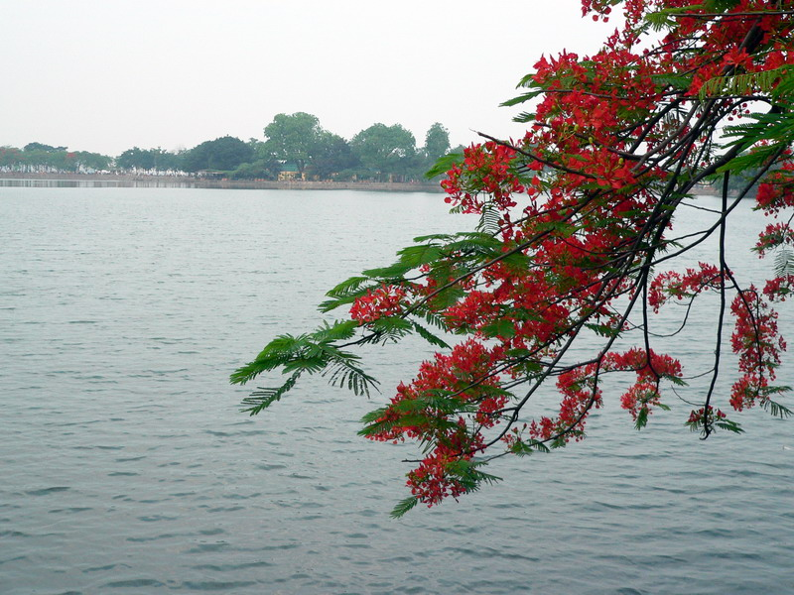



CHÚC CÁC EM
HỌC TỐT

